Slide 1

Tema 7: Procesos financieros
Grado en Ingeniería Informática

Slide 2
Índice
Introducción.
La contabilidad.
Relación contable con otros procesos.
Balances.
Análisis de estados financieros.
Obligación información. Registro mercantil, auditoría.

Slide 3
El plan de cuentas de la empresa
En el se detallan todas las cuentas de la empresas por Niveles.
El libro mayor reflejará los movimientos de todas las cuentas del plan.
La numeración de los 4 primeros dígitos se establece por el Plan General de Contabilidad.
Las de más nivel se establecen por la empresa, y se preverán tantas como se precisen. Ejemplos:
Proveedores, clientes, bancos,…

Slide 4
El Plan General de Contabilidad.
Actualizado en el 2008.
REAL DECRETO 1514/2007, de 16 de noviembre, por el que se aprueba el Plan General de Contabilidad.
Contiene:
Marco Conceptual de la Contabilidad
Normas de registro y valoración
Cuentas anuales
Cuadro de cuentas
Definiciones y relaciones contables

Slide 5
Cuadro de cuentas del Plan General de Contabilidad.
Nivel 1. Grupos.
Grupo 1. Financiación Básica
Grupo 2. Inmovilizado
Grupo 3. Existencias
Grupo 4. Acreedores y Deudores por operaciones comerciales.
Grupo 5. Cuentas Financieras.
Grupo 6. Compras y Gastos
Grupo 7. Ventas e Ingresos
Grupo 8. Gastos Imputados al Patrimonio Neto
Grupo 9 Ingresos Imputados al Patrimonio Neto

Slide 6
General de Contabilidad
A continuación veremos algunas cuentas del PGC.
Consultar el PGC completo.

Slide 7
Grupo 1 - Financiación Básica
10. Capital
100. Capital social
101. Fondo social
102. Capital
103. Socios por desembolsos no exigidos...
1030. Socios por desembolsos no exigidos, capital social
1034. Socios por desembolsos no exigidos, capital pendiente de inscripción
104. Socios por aportaciones no dinerarias pendientes...
1040. Socios por aportaciones no dinerarias pendientes, capital social
…..

Slide 8
Grupo 2 - Inmovilizado
20. Inmovilizaciones intangibles
200. Gastos de investigación
201. Desarrollo
202. Concesiones administrativas
203. Propiedad industrial
204. Fondo de comercio 205. Derechos de traspaso
206. Aplicaciones informáticas
209. Anticipos para inmovilizaciones intangibles
….

Slide 9
Grupo 3 - Existencias
30. Comerciales
300/309 Comerciales
31. Materias primas
310/319 Materias Primas
32. Otros aprovisionamientos
320. Elementos y conjuntos incorporables
321. Combustibles
322. Repuestos
325. Materiales diversos
……..

Slide 10
Grupo 4 - Acreedores y deudores por operaciones de tráfico
40. Proveedores
400. Proveedores
401. Proveedores, efectos comerciales a pagar
403. Proveedores, empresas del grupo
404. Proveedores, empresas asociadas
405. Proveedores, otras partes vinculadas
406. Envases y embalajes a devolver a proveedores
407. Anticipos a proveedores
41. Acreedores varios
………
43. Clientes
430. Clientes
431. Clientes, efectos comerciales a cobrar
…...
….
47. Administraciones públicas
….
472. Hacienda Pública IVA soportado
477. Hacienda Pública IVA repercutido

Slide 11
Grupo 5 - Cuentas financieras
50. Empréstitos, deudas con características especiales y otras emisiones análogas a corto plazo
500. Obligaciones y bonos a corto plazo
501. Obligaciones y bonos convertibles a corto plazo
502. Acciones o participaciones a corto plazo contabilizadas como pasivo
505. Deudas representadas en otros valores negociables a corto plazo
506. Intereses de empréstitos y otras emisiones análogas
507. Dividendos de emisiones contabilizadas como pasivo
509. Valores negociables amortizados
51. Deudas a corto plazo con partes vinculadas
…………
57. Tesorería
570. Caja euros
571. Caja moneda extranjera
572. Bancos e instituciones de crédito c/c vista, euros
573. Bancos e instituciones de crédito c/c vista, moneda extranjera.
…...
…...

Slide 12
Grupo 6 - Compras y gastos
60. Compras
600/601/602/607. Compras de . . .
606. Descuentos sobre compras por pronto pago
608. Devoluciones de compras y operaciones similares
609. "Rappels" por compras
61. Variación de existencias
610/611/612. Variación de existencias de . . .
62. Servicios exteriores
620. Gastos en investigación y desarrollo del ejercicio
……..
64. Gastos de personal
640. Sueldos y salarios
…
642. Seguridad Social a cargo de la empresa

Slide 13
Grupo 7 - Ventas e ingresos
70. Ventas de mercaderías, de producción propia, de servicios, etc
700/705. Ventas de . . .
706. Descuentos sobre ventas por pronto pago 708. Devoluciones de ventas y operaciones similares
709. "Rappels" sobre ventas
71. Variación de existencias
710/713. Variación de existencias de . . .
73. Trabajos realizados para la empresa
730. Trabajos realizados para el inmovilizado intangible
….

Slide 14
Grupo 8 - Gastos imputados al patrimonio neto
80. Gastos financieros por valoración de activos financieros
800. Pérdidas en activos financieros disponibles para la venta
802. Transferencia de beneficios en activos financieros disponibles para la venta
81. Gastos en operaciones de cobertura
810. Pérdidas por coberturas de flujos de efectivo
811. Pérdidas por coberturas de inversiones netas en un negocio en el extranjero
812. Transferencia de beneficios por coberturas de flujos de efectivo
813. Transferencia de beneficios por coberturas de inversiones netas en un negocio en el extranjero
82. Gastos por diferencias en conversión
…….

Slide 15
Grupo 9 - Ingresos imputados al patrimonio neto
90. Ingresos financieros por valoración de activos financieros
900. Beneficios en activos financieros disponibles para la venta
902. Transferencia de pérdidas de activos financieros disponibles para la venta
91. Ingresos en operaciones de cobertura
910. Beneficios por coberturas de flujos de efectivo
911. Beneficios por coberturas de una inversión neta en un negocio en el extranjero
912. Transferencia de pérdidas por coberturas de flujos de efectivo
913. Transferencia de pérdidas por coberturas de una inversión neta en un negocio en el extranjero
92. Ingresos por diferencias de conversión
…..

Slide 16
El plan de cuentas de la empresa
Cuentas de 9 digitos o de último nivel
Ejemplos
4 - 40
400 Provedores
400 000001 Martínez S.A.
400 000002 Candela S.L.
….....
400 0001089 Marco S.A.
4 - 40
430 Clientes
430 000001 Esteban S.A.
430 000002 Carrasco S.L.
….....
400 0004063 Iriarte S.A.

Slide 17
El plan de cuentas de la empresa
La estructura de las cuentas.
Se establece una organización por niveles, estableciéndose cuentas de:
1 Dígito: 1, 2, 3,.., 9
2 Dígitos: 10,11, .., 20, 21,…, 90, 99
3 Dígitos: 100, 101,.., 331, .., 999.
4 Dígitos.: 1000, …..999.
…
N dígitos. 1000xxxxxx.
De forma jerárquica se incluyen los saldos desde el nivel con más dígitos hasta el de menos. Ejemplo:
1 incluye 10..19
11 incluye 110 … 119
111 incluye 111000000 111999999

Slide 18
Libros y Balances
Diario
Cuentas de mayor
Balance de Sumas y Saldos
Balance de Situación.

Slide 19
El libro diario
Como hemos visto antes, aparecen los asientos pero con el número de cuenta operativos, son los del último nivel. Ejemplo anterior.
Solo deben de aparecer cuentas del último nivel y el asiento debe de estar cuadrado.
Compras cuenta operativa será 600000000
Proveedor Abc S.L. 400000000
Hacienda Pública IVA Soportado 472000000
Caja 570000000
Nº de asiento | Fecha | CUENTA | Concepto | DEBE | HABER
1 | 10/10/2010 | 600.000000 | FRA. x | 1.000
1 | 10/10/2010 | 472.000000 | IVA FRA x | 180
1 | 10/10/2010 | 400.000000 | FRA x |  | 1.180
2 | 20/10/2010 | 400.000000 | Pago FRA x | 1.180
2 | 20/10/2010 | 570.000000 | Pago FRA x |  | 1.180

Slide 20
Asientos automatizados.
Unos asientos se repiten a lo largo del ejercicio. Las cuentas se diferenciaran en los dígitos del último nivel y en la cantidad y la referencia del concepto.
Mantienen la misma estructura.
Ejemplos:
Ventas
Compras
Ingresos o reintegros de caja a bancos
Nomina mensual.
…….

Slide 21
Ejemplo asiento automatizado
Ventas 700000000
Cliente xx 4300000xx
Hacienda Pública IVA Repercutido 477000000
Efectos comerciales a cobrar a cliente xx 4310000xx
Nº de asiento | Fecha | CUENTA | Concepto | DEBE | HABER
1 | 10/10/2010 | 700000000 | N/FRA. x |  | 1.000
1 | 10/10/2010 | 477000000 | IVA repercutid |  | 180
1 | 10/10/2010 | 4300000xx | N/FRA x | 1.180
2 | 20/10/2010 | 4300000xx | Pago FRA x |  | 1.180
2 | 20/10/2010 | 43100000xx | Efecto com n/FRA x | 1.180

Slide 22
Ejemplo asiento automatizado. Nomina
Nómina Bruto 1000. Retención IRPF 10%
Cuota empresarial SS 310
SS a cargo del trabajador 100 €
Traspaso Sueldo Neto por banco xx
Nº de asiento | Fecha | CUENTA | Concepto | DEBE | HABER
1 | 10/10/2010 | 6400000xx | Nom. bruto | 1000
1 | 10/10/2010 | 642000000 | S.S. cuota patronal | 310
1 | 10/10/2010 | 465000000 | Nom Pendi. |  | 800
1 | 10/10/2010 | 476000000 | Deuda a SS |  | 410
1 | 10/10/2010 | 475100000 | Ret IRPF |  | 100
2 | 20/10/2010 | 465000000 | Pgo nomi. | 800
2 | 20/10/2010 | 5720000xx | Tranferen-cia Nómina |  | 800

Slide 23
El libro Mayor
Incluye el extracto de movimientos que ha tenido una cuenta.
Los apuntes en el diario se realizan en las cuentas de mayor nivel.

Slide 24
Libro Mayor
400000000 | Proveedores
Asiento | Fecha | Concepto | DEBE | HABER | SALDO DEBE | SALDO HABER
1 | 10/10/2010 | FRA x |  | 1.180 |  | 1.180
2 | 20/10/2010 | Pago FRA x | 1.180
473000000 | Hacienda IVA So
Asiento | Fecha | Concepto | DEBE | HABER | SALDO DEBE | SALDO HABER
1 | 10/10/2010 | IVA FRA x | 180 |  | 180
570000000 | Caja
Asiento | Fecha | Concepto | DEBE | HABER | SALDO DEBE | SALDO HABER
2 | 20/10/2010 | Pago FRA x |  | 1.180 |  | 1.180
700000000 | Compras
Asiento | Fecha | Concepto | DEBE | HABER | SALDO DEBE | SALDO HABER
1 | 10/10/2010 | FRA. x | 1.000 |  | 1.000

Slide 25
Balance Comprobación. Sumas y Saldos
Se realiza el balance de sumas y saldos en las cuentas de menor nivel que son las que aparecen en el diario.
 | SUMAS |  | SALDOS
CUENTA | DEBE | HABER | DEBE | HABER
400000000 | 1.180 | 1.180 | 0 | 0
473000000 | 180 |  | 180
570000000 |  | 1.180 |  | 1180
700000000 | 1.000 |  | 1.000
TOTALES | 2.360 | 2.360 | 1.180 | 1.180

Slide 26
Balance Comprobación. Sumas y Saldos
Para calcular los balances de sumas y saldos de las cuentas de niveles superiores se realizan las sumas de todas las del nivel inferior
 | SUMAS |  | SALDOS
CUENTA | DEBE | HABER | DEBE | HABER
400000000 | 1.180 | 1.180 | 0 | 0
400000001 | 2.000 | 1.500 | 500
400000002 | 1.800 | 2.000 |  | 200
400000003 | 1.000 | 3.000 |  | 2.000
 | SUMAS |  | SALDOS
CUENTA | DEBE | HABER | DEBE | HABER
400 | 5.980 | 7.680 |  | 1.700

Slide 27
Balance Comprobación. Sumas y Saldos
Para calcular los balances de sumas y saldos de las cuentas del primer nivel (dos dígitos) se suman las cuentas del nivel anterior (tres dígitos)
 | SUMAS |  | SALDOS
CUENTA | DEBE | HABER | DEBE | HABER
400 | 1.180 | 1.180 | 0 | 0
401 | 2.000 | 1.500 | 500
402 | 1.800 | 2.000 |  | 200
403 | 1.000 | 3.000 |  | 2.000
 | SUMAS |  | SALDOS
CUENTA | DEBE | HABER | DEBE | HABER
40 | 5.980 | 7.680 |  | 1.700

Slide 28
Cuenta de Perdidas y Ganancias
En ella se analiza la explotación de la empresa
Para la realización de este balance necesitaremos tener los saldos de todas las cuentas.

Slide 29
Cuenta de Perdidas y Ganancias 1
Nº Cuentas | DEBE | EJER. N | EJER. N-1
 | A) Gastos
60 61 71 | 1. Consumos de Explotación | A1
 | 2. Gastos de Personal | A2
640 641 | Sueldos
642 643 649 | b) Cargas sociales
68 | 3 Dotaciones para amortizaciones de inmovilizado | A3
650 693 694 695 793 794 795 | 4´. Variaciones de las provisiones de tráfico y perdidas de créditos incobrables | A4
62 631 634 636 639 651 659 690 | 5. Otros Gastos | A5
 | I. BENEFICIOS DE EXPLOTACIÓN (B1-A1-A2-A3-A4-A5-) | AI

Slide 30
Cuenta de Perdidas y Ganancias 2
Nº Cuentas | HABER | EJER. N | EJER. N-1
 | B) INGRESOS
 | 1. Ingresos de Explotación | B1
70 | Importe neto cifra de negocio
73 74 75 790 | b) Otros Ingresos de explotación
 | I. PÉRDIDAS DE EXPLOTACIÓN (A1+A2+A3+A4+A5-B1) | BI

Slide 31
Nº Cuentas | DEBE | EJER. N
 | A) Gastos
60 61 71 | 1. Consumos de Explotación | A1
 | 2. Gastos de Personal | A2
640 641 | Sueldos
642 643 649 | b) Cargas sociales
68 | 3 Dotaciones para amortizaciones de inmovilizado | A3
650 693 694 695 793 794 795 | 4´. Variaciones de las provisiones de tráfico y perdidas de créditos incobrables | A4
62 631 634 636 639 651 659 690 | 5. Otros Gastos | A5
 | I. BENEFICIOS DE EXPLOTACIÓN (B1-A1-A2-A3-A4-A5-) | AI
Nº Cuentas | HABER | EJER. N
 | B) INGRESOS
 | 1. Ingresos de Explotación | B1
70 | Importe neto cifra de negocio
73 74 75 790 | b) Otros Ingresos de explotación
 | I. PÉRDIDAS DE EXPLOTACIÓN (A1+A2+A3+A4+A5-B1) | BI

Slide 32
Cuenta de Perdidas y Ganancias 3
Nº Cuentas | DEBE | EJER. N | EJER. N-1
 | 6. Gastos financieros | A6
6610 6615 6620 6630 6640 6650 | Deudas con empresas del grupo
6611 6616 6621 6631 6641 6651 | b) Deudas con empresas asociadas
6613 6618 6622 6623 | d) Otras deudas
 | e) Pérdidas por inversiones bancarias
6963 6965 6966 697 698 699 7963 7965 7966 797 798 799 | 7. Variaciones de las provisiones de | A7
688 | 8. Diferencias negativas de cambio | A8
 | II. RESULTADOS FINANCIEROS POSITIVOS(B2+B3-A6-A7-A8) | AII
 | III. BENEFICIO DE LAS ACTIVIDADES ORDINARIAS (AI+AII-BI-BII) | AIII

Slide 33
Cuenta de Perdidas y Ganancias 4
Nº Cuentas | HABER | EJER. N | EJER. N-1
 | 2. Ingresos Financieros | B2
7600 7610 7620 7630 7650 | a) En empresas del grupo
7601 7611 7621 7631 7651 | b) En empresas asociadas
7603 7613 7623 76 33 7653 760 | d) Otros
766 | e) Beneficios por inversiones financieras
768 | 3. Diferencias positivas de cambios | B3
 | II. RESULTADOS FINANCIEROS NEGATIVOS(A6+A7+A8-B2-B3) | BII
 | III. PÉRDIDAS DE LAS ACTIVIDADES ORDINARIAS (BI+BII-AI-AII) | BIII

Slide 34
Nº Cuentas | DEBE | EJER. N
 | 6. Gastos financieros | A6
6610 6615 6620 6630 6640 6650 | Deudas con empresas del grupo
6611 6616 6621 6631 6641 6651 | b) Deudas con empresas asociadas
6613 6618 6622 6623 | d) Otras deudas
 | e) Pérdidas por inversiones bancarias
6963 6965 6966 697 698 699 7963 7965 7966 797 798 799 | 7. Variaciones de las provisiones de | A7
688 | 8. Diferencias negativas de cambio | A8
 | II. RESULTADOS FINANCIEROS POSITIVOS(B2+B3-A6-A7-A8) | AII
 | III. BENEFICIO DE LAS ACTIVIDADES ORDINARIAS (AI+AII-BI-BII) | AIII
Nº Cuentas | HABER | EJER. N
 | 2. Ingresos Financieros | B2
7600 7610 7620 7630 7650 | a) En empresas del grupo
7601 7611 7621 7631 7651 | b) En empresas asociadas
7603 7613 7623 76 33 7653 760 | d) Otros
766 | e) Beneficios por inversiones financieras
768 | 3. Diferencias positivas de cambios | B3
 | II. RESULTADOS FINANCIEROS NEGATIVOS(A6+A7+A8-B2-B3) | BII
 | III. PÉRDIDAS DE LAS ACTIVIDADES ORDINARIAS (BI+BII-AI-AII) | BIII

Slide 35
Cuenta de Perdidas y Ganancias 5
Nº Cuentas | DEBE | EJER. N | EJER. N-1
691 692 6960 6961 791 792 7950 7961 | 9. Variaciones sobre el inmovilizado inmaterial, material y cartera de control | A9
670 671 672 673 | 10. Pérdidas provenientes del inmovilizado inmaterial, material y cartera de control | A10
674 | 11. Pérdidas por operaciones con acciones y obligaciones propias. | A11
678 | 12. Gastos Extraordinarios | A12
679 | 13. Gastos y pérdidas de otros ejercicios | A3
 | IV. RESULTADOS EXTRAORDINARIOS POSITIVOS(B4+B5+B6+B7+B8-A9-A10-A11-A12-A13) | AIV
 | V. BENEFICIOS ANTES DE IMPUESTOS(AIII+AIV-BIII-BIV) | AV

Slide 36
Cuenta de Perdidas y Ganancias 6
Nº Cuentas | HABER | EJER. N | EJER. N-1
770 771 772 773 | 4. Beneficios de enajenación de inmovilizado inmaterial, material y cartera de control | B4
774 | 5.Beneficios por operaciones con acciones y obligaciones propias. | B5
775 | 6. Subvenciones del capital transferidas al resultado del ejercicio | B6
778 | 7. Ingresos Extraordinarios | B7
779 | 8. Ingresos y beneficios de otros ejercicios | B8
 | IV. RESULTADOS EXTRAORDINARIOS NEGATIVOS(A9+A10+A11+A12+A13-B4-B5-B6-B7-B8) | BIV
 | V. PERDIDAS ANTES DE IMPUESTOS(BIII+BIV-AIII-AIV) | BV

Slide 37
Nº Cuentas | DEBE | EJER. N
691 692 6960 6961 791 792 7950 7961 | 9. Variaciones sobre el inmovilizado inmaterial, material y cartera de control | A9
670 671 672 673 | 10. Pérdidas provenientes del inmovilizado inmaterial, material y cartera de control | A10
674 | 11. Pérdidas por operaciones con acciones y obligaciones propias. | A11
678 | 12. Gastos Extraordinarios | A12
679 | 13. Gastos y pérdidas de otros ejercicios | A3
 | IV. RESULTADOS EXTRAORDINARIOS POSITIVOS(B4+B5+B6+B7+B8-A9-A10-A11-A12-A13) | AIV
 | V. BENEFICIOS ANTES DE IMPUESTOS(AIII+AIV-BIII-BIV) | AV
Nº Cuentas | HABER | EJER. N
770 771 772 773 | 4. Beneficios de enajenación de inmovilizado inmaterial, material y cartera de control | B4
774 | 5.Beneficios por operaciones con acciones y obligaciones propias. | B5
775 | 6. Subvenciones del capital transferidas al resultado del ejercicio | B6
778 | 7. Ingresos Extraordinarios | B7
779 | 8. Ingresos y beneficios de otros ejercicios | B8
 | IV. RESULTADOS EXTRAORDINARIOS NEGATIVOS(A9+A10+A11+A12+A13-B4-B5-B6-B7-B8) | BIV
 | V. PERDIDAS ANTES DE IMPUESTOS(BIII+BIV-AIII-AIV) | BV

Slide 38
Cuenta de Perdidas y Ganancias 7
Nº Cuentas | DEBE | EJER. N | EJER. N-1
630 633 638 | 14. Impuesto de sociedades | A14
 | 13. Otros Impuestos | A15
 | VI. RESULTADO DEL EJERCICIO BENEFICIOS (AV-A14-A15) | AVI
Nº Cuentas | HABER | EJER. N | EJER. N-1
 | VI. RESULTADO DEL EJERCICIO PÉRDIDAS (BV+A14+A15) | BVI

Slide 39
Cuenta de Perdidas y Ganancias RESUMEN
DEBE |  |  | HABER
A) GASTOS |  |  | B) INGRESOS
I. BENEFICIOS DE EXPLOTACIÓN (B1-A1-A2-A3-A4-A5-) |  |  | I. PÉRDIDAS DE EXPLOTACIÓN (A1+A2+A3+A4+A5-B1)
II. RESULTADOS FINANCIEROS POSITIVOS(B2+B3-A6-A7-A8) |  |  | II. RESULTADOS FINANCIEROS NEGATIVOS (A6+A7+A8-B2-B3)
III. BENEFICIO DE LAS ACTIVIDADES ORDINARIAS (AI+AII-BI-BII) |  |  | III. PÉRDIDAS DE LAS ACTIVIDADES ORDINARIAS (BI+BII-AI-AII)
IV. RESULTADOS EXTRAORDINARIOS POSITIVOS (B4+B5+B6+B7+B8-A9-A10-A11-A12-A13) |  |  | IV. RESULTADOS EXTRAORDINARIOS NEGATIVOS(A9+A10+A11+A12+A13-B4-B5-B6-B7-B8)
V. BENEFICIOS ANTES DE IMPUESTOS(AIII+AIV-BIII-BIV) |  |  | V. PERDIDAS ANTES DE IMPUESTOS(BIII+BIV-AIII-AIV)
VI. RESULTADO DEL EJERCICIO BENEFICIOS (AV-A14-A15) |  |  | VI. RESULTADO DEL EJERCICIO PÉRDIDAS (BV+A14+A15)

Slide 40
Balance de Situación
Este balance sirve para determinar la situación financiera de la empresa, si la empresa tiene viabilidad o al contrario esta en situación de crisis.
Para la realización de este balance tendremos calculados los saldos de todas la cuentas de dos y tres dígitos..
Las cuentas del activo suman si el saldo es deudor y restan si es acreedor.
Las cuentas del pasivo son al contrario, suman con saldos acreedores y restan con saldos deudores.
La estructura del balance “abreviado” con las cuestas es la siguiente:

Slide 41
Balance de Situación
Nº Cuenta | ACTIVO | EJER. N | EJER. N-1
190, 191,192,193, 194, 195, 196 | A) Accionistas por desembolsos no exigidos B) Inmovilizado
20 | I Gastos de establecimiento
21, 281, 291 | II Inmovilizado material
22, 23, 282,292 | III Inmovilizado inmaterial
240, 241, 242, 243, 244, 245, 246, 247, 250, 251, 252, 253, 254, 255, 256,257,258 26, 293, 294,295 296, 297, 298 | IV Inmovilizado financiero
198 | V Acciones propias

Slide 42
Balance de Situación
Nº CUENTA | ACTIVO | EJER. N | EJER. N-1
27 | C) Gastos a distribuir en varios ejercicios
 | D) Activo Circulante
558 | I Accionistas por desembolsos exigidos
30, 31, 32, 33, 34, 35, 36, 39, 407 | II Existencias
430, 431, 432, 433, 434, 435, 436, 44, 460, 470, 471, 472, 474, 490, 494, 544, 551, 552, 553 | III Deudores
53, 540, 541, 542, 543, 545, 546, 547, 548,549, 565, 566 | IV Inversiones financieras temporales
69, 57 | V Tesorería
480, 580 | VI Ajustes por periodificación
 | TOTAL GENERAL (A+B+C+D)

Slide 43
Balance de Situación
Nº CUENTA | PASIVO | EJER. N | EJER. N-1
 | A) Fondos propios
10 | I. Capital Suscrito
110 | II. Prima de Emisión
111 | III. Reserva de revalorización
112, 13,114,115,116,117,118 | IV. Reservas
120, 121,122 | V. Resultados de ejercicios anteriores
129 | VI. Perdidas y Ganancias.
557 | VII. Dividendo a cuenta entregado en el ejercicio

Slide 44
Balance de Situación
Nº CUENTA | PASIVO | EJER. N | EJER. N-1
13 | B) Ingresos a distribuir en varios ejercicios
14 | C) Provisiones para riesgos y gastos
15, 16,17,18, 248, 249, 259 | D) Acreedores a largo plazo
400, 402,403, 406, 41, 437, 465, 475, 476, 477, 479, 485, 499, 50, 51, 552, 553, 555, 559, 560, 561, 585 | E) Acreedores a corto plazo
 | TOTAL GENERAL (A+B+C+D+E)

Slide 45
Flujo de Trabajo de Contabilidad
Necesitaremos tener establecido el plan de cuentas
Introducimos los datos a través del diario
Se ordenan los apuntes por el número de cuenta (Mayor)
Se calculan las sumas y saldos para cualquier cuenta de cualquier nivel
Se calculan los Balances de Pérdidas y Ganancias y de Situación.
Entrada datos diario
Extractos de cuentas (Libro Mayor)
Balance de Sumas y Saldos
Balance de Pérdidas y Ganancias
Balance de Situación
Plan de cuentas de la empresa

Slide 46
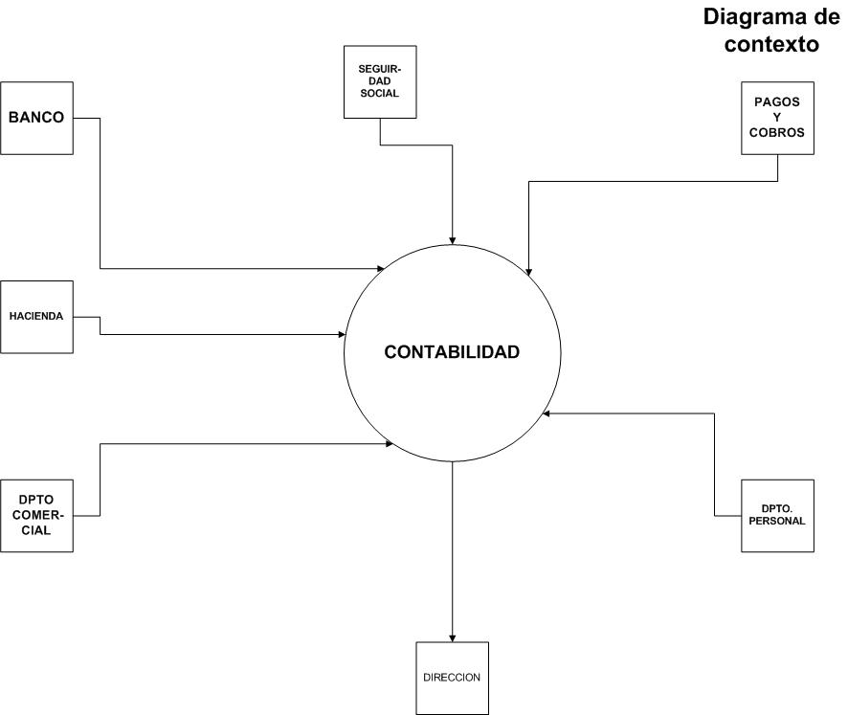
Flujo de datos Contabilidad

Slide 47
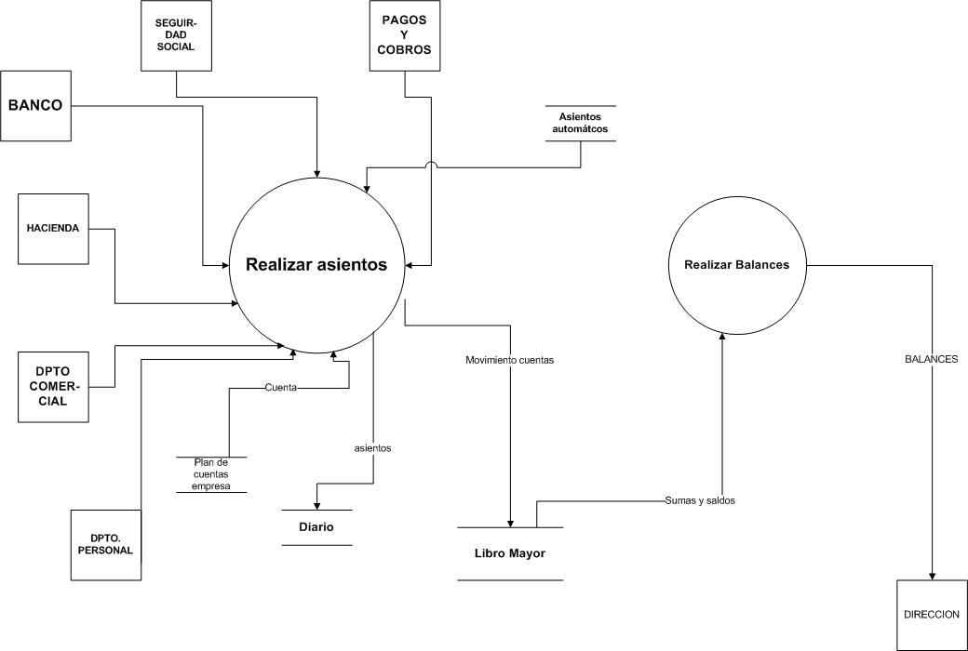
Flujo de datos Contabilidad

